Slide 1
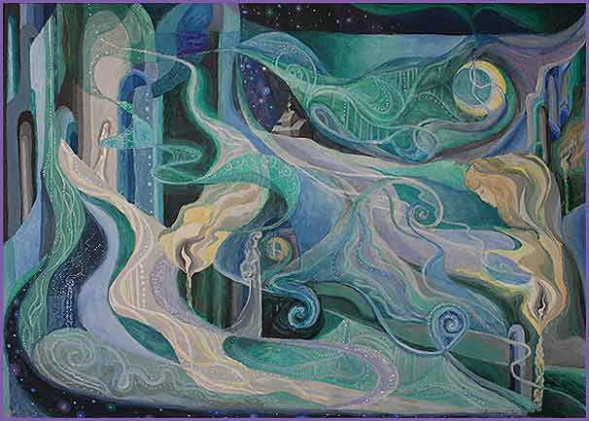
«Россия для меня –
лирическая величина»
ИИЦ – Научная библиотека представляет виртуальную выставку к 100-летию со дня рождения Георгия Свиридова

Slide 2
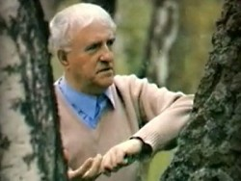
Музыку Георгия Свиридова (1915-1998) благодаря её простоте легко отличить от произведений других композиторов. Но эта простота – скорее сродни лаконизму. Музыка Свиридова обладает неприхотливой выразительностью, но она выразительна по сути, а не по форме, расцвеченной разного рода изысками. Ей присущ богатый внутренний мир, её неподдельные эмоции сдержанны…

Slide 4
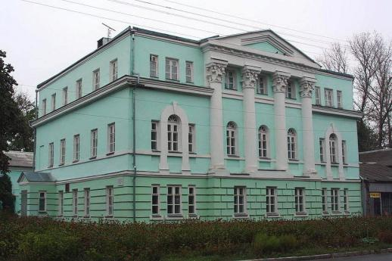
Дом-музей Георгия Свиридова
в г. Фатеже Курской области
Детство и ранняя юность Свиридова пришлись на первые годы советской власти. Родившийся в Курской губернии в семье крестьянина, рано потерявший отца, Свиридов начинает занятия музыкой с девяти лет. Четырнадцати лет он поступает в музыкальную школу, а по окончании ее – в Ленинградский музыкальный техникум, где учится в классе фортепиано
у И.Браудо. Занятия продолжились и в Ленинградской консерватории,
куда он поступил в 1936 году, у Д.Шостаковича.

Slide 5
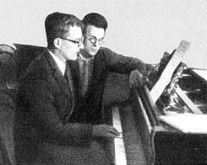
В классе у Шостаковича ценились всесторонний композиторский профессионализм, фундаментальное знание русской и зарубежной музыки, академических традиций, а также прививался интерес к новой западной музыке. В этой атмосфере рождались композиторские опыты и формировались художественные интересы раннего Свиридова. Он тогда писал разные сочинения академических жанров.
Д.Шостакович и Г.Свиридов 1940 г.

Slide 6
Уже в ранний период появились сочинения, определившие на многие годы главное направление творчества Свиридова, связанное преимущественно с вокальной музыкой: Казачьи песни для хора (1936), Песни на стихи А.Пушкина, А.Прокофьева. В июне 1941 года Свиридов закончил консерваторию и был зачислен курсантом военного училища, но вскоре демобилизован из-за сильной близорукости. Еще в самом начале войны Г.Свиридов написал свои первые песни для фронта. С военной тематикой связана написанная тогда же музыкальная комедия «Раскинулось море широко», посвященная балтийским морякам.

Slide 7
Этапными в творческой судьбе Свиридова стали два вокальных сочинения: «Страна отцов», поэма для тенора и баса с фортепиано (1950) и Песни на слова Роберта Бёрнса для баса с фортепиано (1955). В этих сочинениях отчетливо проявился новый , ярко индивидуальный стиль Свиридова, отмеченный душевной искренностью, безыскусностью и проникновенной манерой музыкального высказывания.

Slide 9
«На меня как на артиста он оказал сильное и определяющее влияние. Глубоко русский человек и в жизни и в творчестве, Свиридов создает музыку, близкую и понятную всем. Мне приходилось петь его произведения в разных странах, и всегда они мгновенно находили путь к сердцам слушателей».
Е.Нестеренко

Slide 10
Впоследствии, живя в Москве, Свиридов определенно и убежденно связал эстетику и философию своего творчества с русской национальной и поэтической традицией: Поэма памяти Сергея Есенина для тенора, хора и симфонического оркестра (1956), «У меня отец – крестьянин» - цикл песен на стихи С. Есенина для тенора и баритона (1956), «блоковские сочинения», 1961- 1965 годов, «Курские песни» на народные тексты (1964) «Деревянная Русь» - маленькая кантата (1964)

Slide 11
В поэме «Отчалившая Русь» (1977) много контрастов, есть и моменты величаво трагического характера. Но это не картины социальных битв. Все «действие» поднято как бы на космическую высоту. Отсюда и легендарность образов добра и зла, Христа и Иуды.

Slide 12
Особое место в творчестве Свиридова занимает «Патетическая оратория» (1959) для солистов, хора и оркестра на стихи В.Маяковского.
Это монументальное художественное полотно, сотканное из множества интонаций. Особенное впечатление вызывает заключительная часть оратории, которая называется «Солнце и поэт». Яркая, ликующая торжественная музыка сопровождается колокольным звоном. Линия революционной романтики получила свое продолжение в очень динамичной музыке к кинофильму «Время, вперед!»

Slide 13
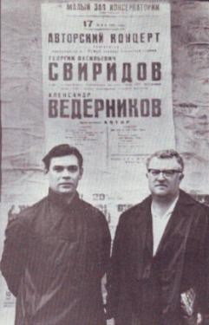
«В ораториях Свиридова есть ощущение бега времени, его неуклонного движения вперед…»
Л. Полякова, музыковед
Г. Свиридов и А.Ведерников.
Тбилиси, 1966г.

Slide 14
Образный мир пушкинской поэзии всегда привлекал Свиридова и вдохновлял на создание прекрасной музыки: и в молодости, когда первые романсы, написанные на стихи Пушкина, принесли ему успех, и в зрелые годы, когда он вновь обратился к творчеству великого поэта.

Slide 15
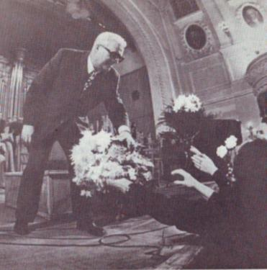
В июне 1979 года, когда отмечалось 180-летие со дня рождения А.С.Пушкина, было впервые исполнено новое сочинение Свиридова «Пушкинский венок» – концерт для хора. Это десять номеров, составляющих единое целое. Десять стихотворений, на которые написаны хоры, по содержанию не связаны между собой – единым целым их делает музыка, возвышенная по настроению и одновременно конкретная в своей образности, а подчас и картинности.
После исполнения концерта для хора «Пушкинский венок» в Большом зале Московской консерватории. 1980г.

Slide 16
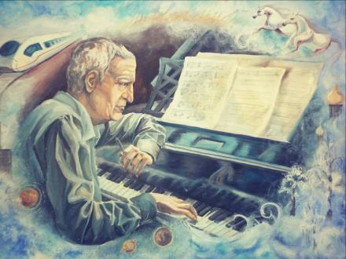
Необыкновенно поэтична музыка к кинофильму «Метель « (1974). Даже не глядя на экран, а только слушая музыку, можно «увидеть» картины природы, и жанровые сцены, и бал, который весь разворачивается на фоне вальса, в легких «полетных» интонациях которого ощущаются какие-то трагические предчувствия. Сумрачная настороженность чувствуется в музыке к сцене «Венчания». А сразу ставший популярным и часто исполняемым «Романс» внешне напоминает романсы пушкинской поры, но наполненность какими-то роковыми предчувствиями приближает его к симфонической поэме.

Slide 17
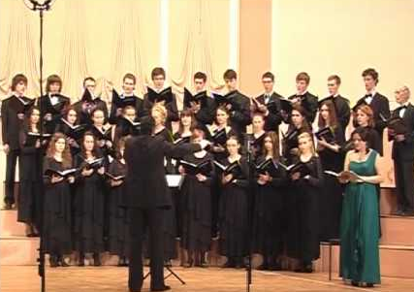
Московский камерный хор исполняет «Курские песни»
Композитор на протяжении всего творчества не расставался с крестьянской песенностью. В 1964 году им был создан вокальный цикл «Курские песни», который явился вершиной творчества Свиридова тех лет и одним из шедевров советской музыки. В «Курских песнях» не проступают черты какой-либо определенной эпохи. Песни образуют сюжет, раскрывающий тему женской судьбы.

Slide 18
«В его музыке нот мало, а музыки очень много».
Д. Шостакович о «Курских песнях»

Slide 19
Пожалуй, никто до Свиридова не сделал столько для развития и обогащения вокальных жанров – оратории, кантаты, романса. Композитор создал свой стиль хорового письма. Сочинив целый ряд выдающихся произведений, получивших в короткий срок широкое распространение, он дал новый толчок развитию целого жанра нашей музыки.

Slide 20
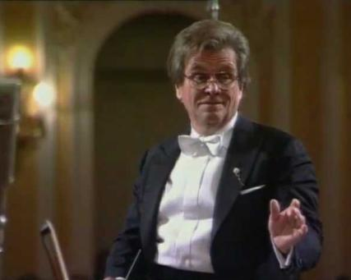
Мы слушали музыку в мире пустом,
Уже существуя, еще не печалясь:
Страданья – потом, несчастья – потом,
Пока только музыки первоначальность!..
Кайсын Кулиев «Мы слушали музыку»
Посвящено Георгию Свиридову
Перевод Беллы Ахмадулиной

Slide 21
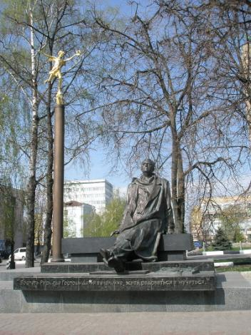
Главный образ творчества Свиридова – вдохновенный образ Отечества, родной земли, народа
в поворотные моменты истории, образ человека с его богатым, сложным, высокопоэтическим духовным миром. Тема России,
в символическом значении пронизывает все творчество Свиридова как сокровенная идея. Свиридову оказалось под силу поднять и творчески переплавить крупные интонационные пласты : крестьянского и городского бытового мелоса, революционной и массовой песни, духовные стихи, обрядовые заклинательные попевки…
Памятник Георгию Свиридову
в Курске

Slide 22
Список использованной литературы
166 биографий знаменитых композиторов [Текст] / авт.-сост. Л. В. Михеева. – СПб. : Композитор, 2000. – 208 с.
Васина-Гроссман, В. Мастера советского романса [Текст] / В. Васина-Гроссман. — М. : Музыка, 1968. — 320 с.
Живов, В. "Патетическая оратория" Г. Свиридова [Текст] / В. Живов. — М. : Совет. композитор, 1973. — 70 с.
Книга о Свиридове [Текст] : размышления, высказывания, ст., заметки / сост. А. А. Золотов. — М. : Совет. композитор, 1983. — 262 с.
Мастера музыки, искусства и архитектуры [Текст] / сост. Н. Б. Сергеева. — М. : Вече, 2008. — 400 с.
Музыка и современность [Текст] : сб. ст. Вып. 5 / ред.-сост. Т. А. Лебедева. — М. : Музыка, 1967. — 372 с.
Музыкальный мир Георгия Свиридова [Текст] / сост. А. Белоненко. -М. : Сов. композитор, 1990. — 222 с.
Полякова, Л. Вокальные циклы Г. Свиридова [Текст] / Л. Полякова. М. : Совет. композитор, 1971. - 100 с.
Полякова, Л. Курские песни Г. Свиридова [Текст] / Л. Полякова. — М. : Сов.. композитор, 1970. — 68 с.
Русская музыка и ХХ век [Текст] / ред.-сост. М. Арановский. — М. : [б. и.], 1997. — 876 с.
Самин, Д. К. Сто великих композиторов / Сост.Д.К.Самин. — М. : Вече, 2004. — 576с
Свиридов Г. В. Ното-графический справочник [Текст] / ред. Д. Персона. — М. : Совет. композитор, 1974. — 183 с.
Свиридов Георгий [Текст] : сб. ст. / ред. Д. В. Фришмана. — М. : Музыка, 1971. — 423 с.
Свиридов Георгий [Текст] / ред. Р. Леденева. — М. : Музыка, 1979. — 463 с.
Свиридов, Г. В. 20 песен [Ноты] / Г. Свиридов. — М. : Музыка, 1978. — 88 с. Свиридов, Г. В. Отчалившая Русь [Ноты] : поэма на сл. Сергея Есенина / Г. Свиридов. — М. : Музыка, 1979. — 50 с.
Свиридов, Г. В. Кантаты [Ноты] / Г. Свиридов. М. : Музыка, 1976. — 100 с.
Свиридов, Г. В. Курские песни [Ноты] / Г. Свиридов. — М. : Музыка, 1965. — 72 с.

Slide 23
Свиридов, Г. В. Песни на слова Роберта Бернса [Ноты] / Г. Свиридов.— М. : Музыка, 1984. — 56 с.
Свиридов, Г. В. Поэма памяти Сергея Есенина [Ноты] / Г. Свиридов. — М. : Музыка, 1987. — 72 с.
Свиридов, Г. В. Пушкинский венок [Ноты] / Г. Свиридов. — М. : Музыка, 1984. — 80 с.
Свиридов, Г. В. Романсы и песни [Ноты] : Тетр. 2 / Г. Свиридов. — М. : Совет. композитор, 1960. — 134 с.
Свиридов, Г. В. Романсы и песни [Ноты] Тетр. 1 / Г. Свиридов. — М. : Совет. композитор, 1960. — 116 с.
Свиридов, Г. В. Романсы и песни [Ноты] / Г. Свиридов. — М. : Музыка, 1975. — 248 с.
Свиридов, Г. В. Светлый гость [Ноты] / Г. Свиридов.— М. : Музыка, 1979. — 36 с.
Свиридов, Г. В. Семь пьес для фортепиано [Ноты] / Г. Свиридов. — М. : Советский композитор, 1958. – 38 с.
Свиридов, Г. В. Семь хоров без сопровождения [Ноты] / Г. Свиридов. — М. : Музыка, 1972. – 40 с.
Свиридов, Г. В. Сочинения для хора [Ноты] / Г. Свиридов. — М. : Музыка, 1983. – 70 с.
Свиридов, Г. В. Сочинения для хора [Ноты] / Г. Свиридов. — М. : Музыка, 1986. – 350 с.
Свиридов, Г. В. Страна отцов [Ноты] / Г. Свиридов ; сл. А. Исаакяна. — М. : Музыка, 1967. — 76 с. :
Свиридов, Г. В. Шесть романсов на слова А.С.Пушкина [Ноты] / Г.Свиридов. — М. : Сов.композитор, 1980. — 35с.
Свиридов, Г. В. Хоровые произведения [Ноты] / Г. Свиридов. — М. : Советский композитор, 1983. – 198 с.
Сидорович, Д.Е. Великие музыканты ХХ века [Текст] / Авт.-сост.Д.Е.Сидорович. — М. : Мартин, 2003. — 512с.
Соловьев-Седой, В. П. Пути-дороги[Текст] : воспоминания, рассказы о песнях, мысли об искусстве / В. П. Соловьев-Седой. — Л. : Совет. композитор, 1983. — 184 с.
Элик, М. "Поэма памяти Сергея Есенина" Георгия Свиридова [Текст] / М. Элик. — М. : Совет. композитор, 1971. — 59 с.

